Slide 1
Cours 1 : Introduction
Bienvenue
Professeur : Gauthier Gidel
4 septembre 2024 (inspiré de Zico Kolter, Golnoosh Faradi, Kris Sankaran and Jhelum Chakravorty)

Slide 2
Logistique du cours

Slide 3
Première étape : page Web du cours
Page statique du cours : [lien]
Lien pour les diapositives: [lien]
Page des prérequis : https://gauthiergidel.github.io/ift_6758_ds/prerequis.html
Une bonne connaissance de :
Programmation en Python. Vous ne pouvez pas utiliser un autre language de programmation dans ce cours.
Logiciel de version (e.g. git.)
Connaissances de base à propos du Web.
Connaissances de base en algèbre linéaire, probabilité et statistiques.

Slide 4
Deuxième étape : Piazza
Discussion et questions sur Piazza [lien ici].
https://piazza.com/university_of_montreal/summer2024/ift6758aift3700
Nous n'utilisons pas Studium !
Assurez-vous d'être inscrit sur Piazza ! Sinon remplissez [ce formulaire]
Assurez-vous de vérifier fréquemment Piazza.

Slide 5
Troisième étape : Gradescope
Pour la soumission des devoirs et du projet nous utiliserons Gradescope:
- lien: Gradescope
- Vous devriez avoir reçu une invitation.
- Dans le cas contraire n'oubliez pas de remplir le formulaire.

Slide 6

Quatrième étape : Enquête
Remplissez le sondage: https://forms.gle/FxwRMHKZd8cP4a9GA
Hyper important !
Surtout si vous n'êtes pas encore inscrit sur Piazza et gradescope.

Slide 7
Discussion et questions
Posez la plupart de vos questions sur Piazza !
En cas d'urgence (affaire personnelle) : un email est ok.
Dans tout les autres cas: Piazza
Auxiliaires IFT 3700:
Gabriel Fortin-Leblanc <gabriel.fortin-leblanc@umontreal.ca>
Gregory De Salaberry Seljak <gregory.de.salaberry.seljak@umontreal.ca>
Auxiliaires IFT 6758:
Labos et quelques cours: Pravish Sainath --- pravishsainath@gmail.com
Projet:
Marco Jiralespong <marco.jiralerspong@mila.quebec>
Tiffany Maynard: <tiffany.maynard@umontreal.ca>
Joel Sageau <joel.sageau@umontreal.ca>

Slide 8
Logistique du cours
Session théoriques:
Lundi de 15h30 à 16h20 -- N-515 Roger Gaudry
Mercredi de 16h00 à 18h00 (y compris une pause de 10 minutes entre 17h20 et 17h30) -- P-310 Roger Gaudry
Labs:
Lundis de 16h30 à 18h20
N-515 Roger Gaudry pour IFT 3700 (labos bi-hebdomadaire, alternance avec des heures de bureau)
TBD pour IFT 6758 (alternance de devoir maison et du projet)

Slide 9
Logistique du cours : notation
IFT 6758:
Projet final (3 étapes) (35%)
Deux examens écrits
Mi-session : semaine du 28 octobre (20 %)
Final Semaine du 17 Decembre (25%)
Devoirs de programmation (Gradescope)-- (~7) -- (20%)
IFT 3700:
Deux examens écrits:
Mi-session : semaine du 28 octobre (30 %)
Final Semaine du 17 Decembre (40%)
Devoirs de programmation (Gradescope)-- (~7) -- (30%)

Slide 10

Le Projet!
Il est temps de briser la glace!

Slide 11
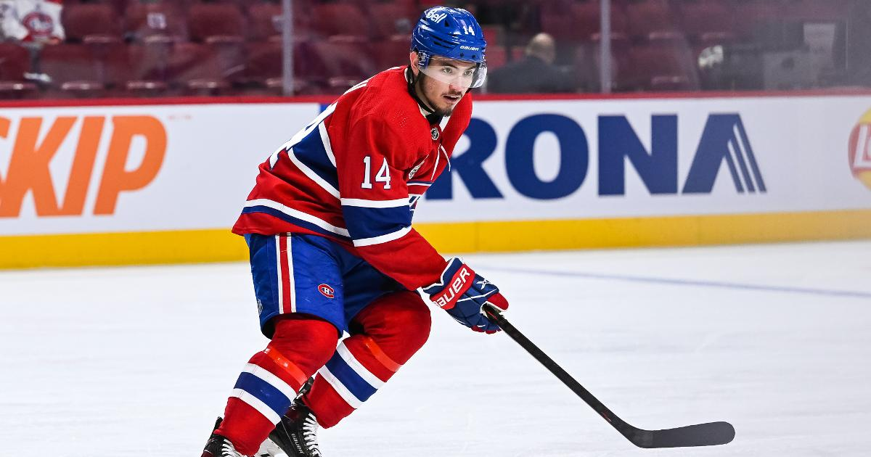
Le Projet
Données publiques de la NHL.
API pour obtenir les données
Visualisations.
Algorithmes d'apprentissage
Déploiement
Difficultés: Domaine non-standard -> Données réelles
But: Pipeline de type production.

Slide 12
Utilisation des modèles génératifs (par exemple ChatGPT)
Strictement interdite pour les devoirs maisons.
Pour le projet:
Décrire comment vous avez vérifié que le contenu généré est correct.
Identifiez clairement où et comment l'IA générative a été utilisée dans vos livrables.​
Ajouter une annexe détaillée répertoriant toutes vos questions et réponses.
Comment vous avez utilisé l'IA générative,​
Estimations des risques d'erreur pouvant affecter votre travail.
Les mesures concrètes que vous avez prises pour atténuer ces risques
La valeur que vous avez vous-même ajoutée au contenu généré par l'IA, par exemple lorsque vous avez dû intervenir pour corriger ou orienter l'IA générative.​
Des questions ?​

Slide 13
Qu'est-ce que la science des données ?

Slide 14
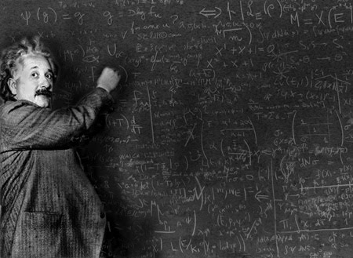
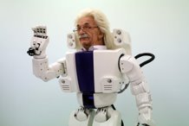
Ce n'est pas du ML pur (IFT6390)
La théorie de l'apprentissage c'est comme la physique théorique
Question : Quelle est la grande théorie unifiée de l'univers ?
La science des données, c'est comme l'ingénierie
Question : comment pouvons-nous construire un robot qui ressemble à un robot Einstein ?

Slide 15
Ce n'est pas du ML pur
Le côté empirique du ML
Pas de pure théorie
Comment traiter les données?
Comment faire évoluer nos modèles?
Comment faire bon usage de notre matériel?
Science de répondre aux questions avec des données

Slide 16
Une définition possible de la science des données
"La science des données est l'application de techniques informatiques et statistiques pour résoudre ou mieux comprendre un problème dans le monde réel"
Source : cours de Zico Kolter sur la science des données

Slide 17
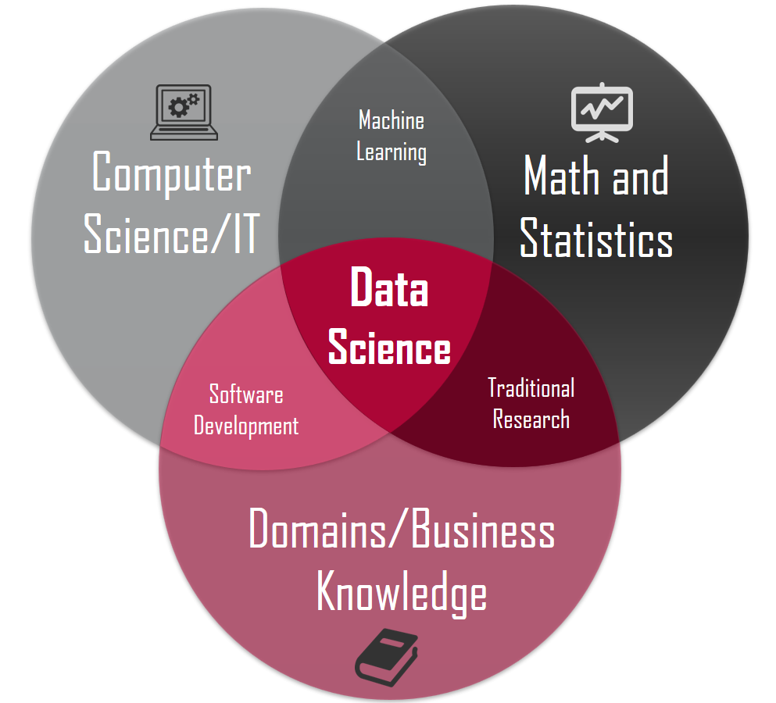
Comment accéder à des intuitions à partir des données ?
Commencez par les données.
Quelles sont les données disponibles, en avons-nous besoin de pré-traiter les données?
Analyser les données
Quel algorithme/modèle, comment puis-je savoir qu'il fonctionne, comment l'améliorer?
Faire évoluer le système
Comment utiliser le matériel, distribuer les expériences, contrôler les versions, éviter les erreurs

Slide 18
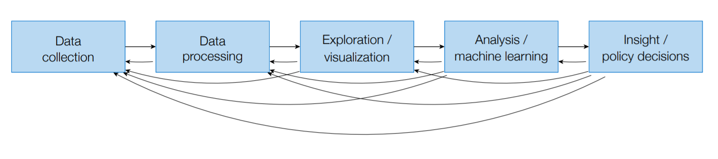
La science des données
Source : https://www.datasciencecourse.org/slides/intro.pdf

Slide 19
Un example récent: LAION-5B
- Un jeu de données de 5 milliards de paires d'image/texte.
- Un vrai défi en terme de sciences des données:
Tâches distribuées
téléchargement
traitement
filtrage
indexage
recherche
filtrage
visualisations.
prétraitement
Sécurité et conformité (safety and compliance)

Slide 20
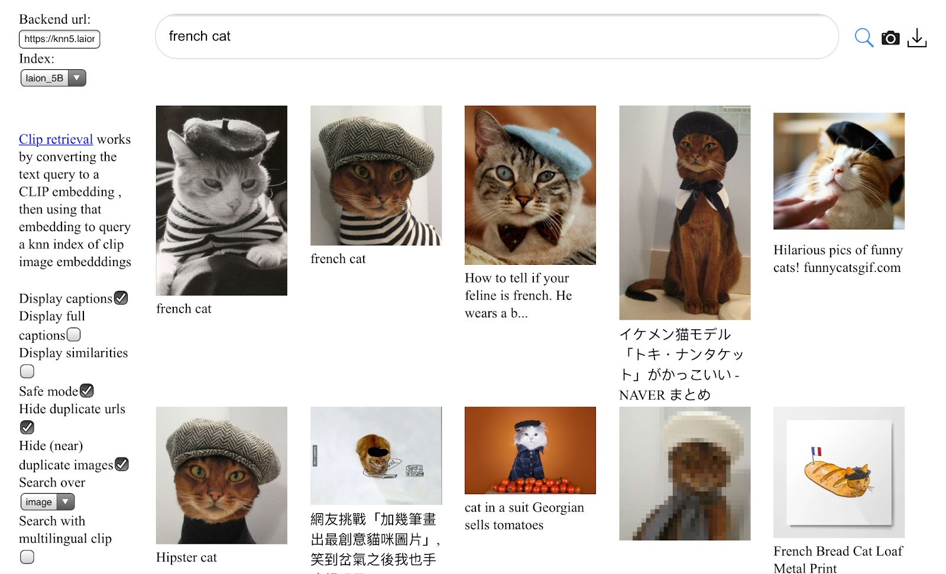

Slide 21
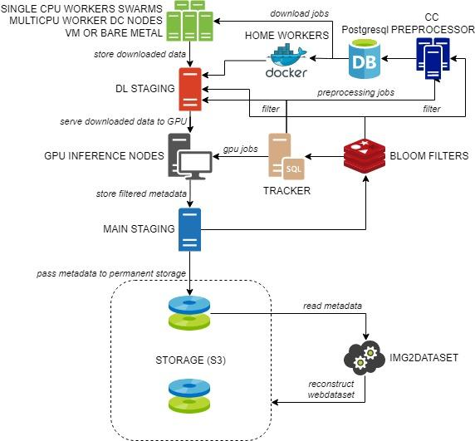
Étape 1: obtenir un maximum de paires candidates sur Common Crawl (Distribué!)
Étape 2: Téléchargement distribué des images
Étape 3: Traitement des images
Étape 4: Filtrage des images.
Étape 5: Stockage, labels, visualisation, recherche, apprentissage non-supervisé, …
Enjeux:
respect de la vie privée, des droits d'auteurs, contenus préjudiciable/illégal/choquant
source: https://laion.ai/blog/laion-5b/

Slide 22
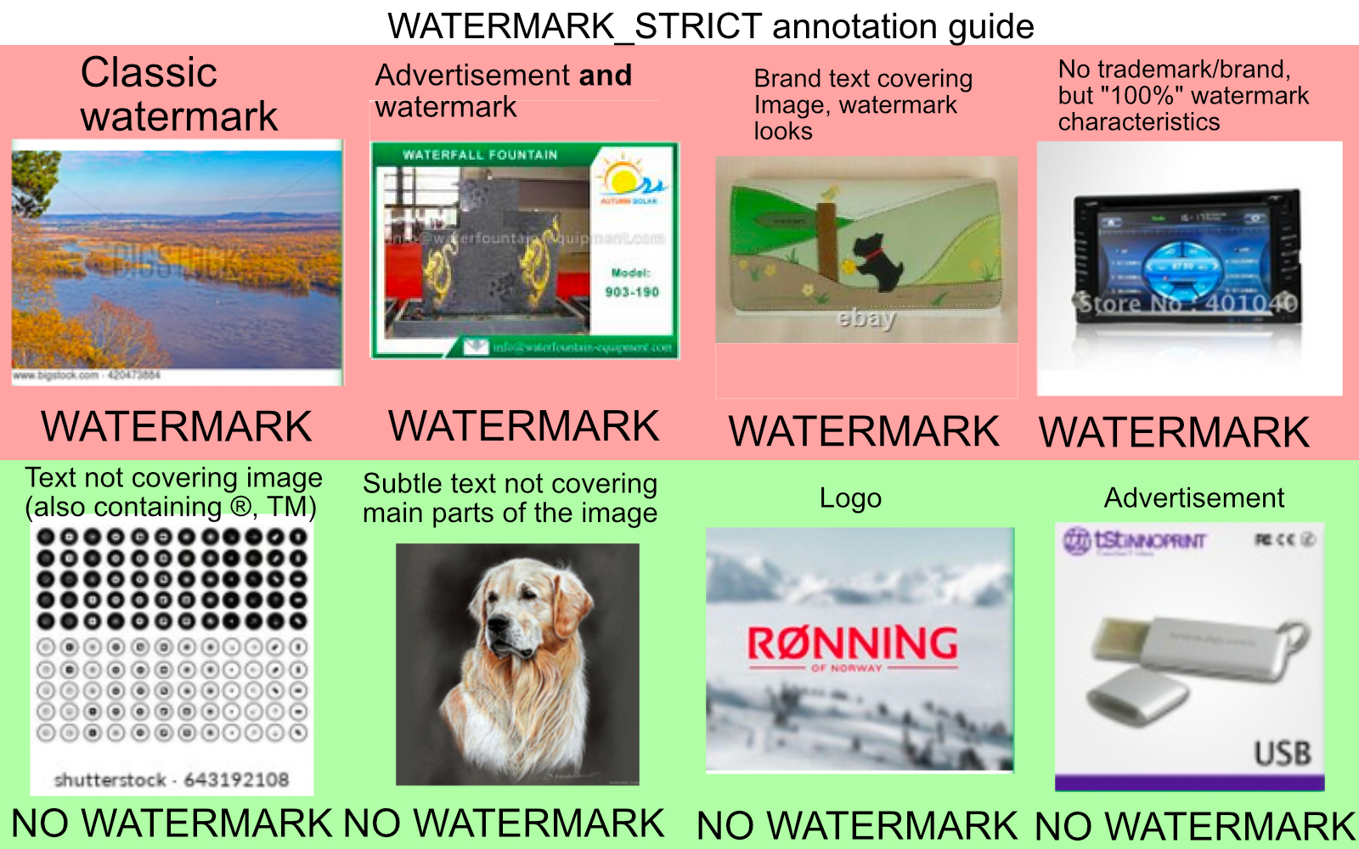

Slide 23
Aperçu du cours

Slide 24
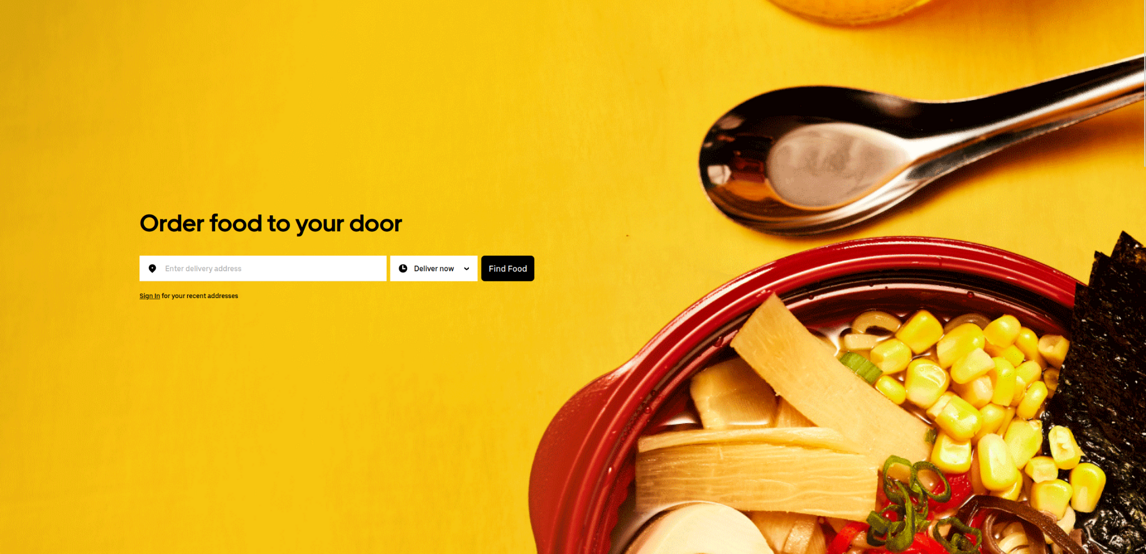
Problème de commande d'un repas
Quelle nourriture devrions-nous suggérer?
Données:
Mouvement de la souris
Historique de recherches
Une analyse:
Que doit-on prévoir ?
Comment entraîner un modèle pour le prédire ?
Comment savons-nous que le modèle fonctionne ?
Échelle:
Nous avons 10 000 personnes qui utilisent le site/heure
Quel matériel devons-nous utiliser ?
Comment pouvons-nous faciliter l'exécution de ce code dans le cloud ?

Slide 25
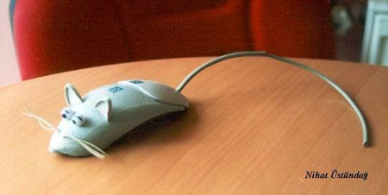
Données : qu'est-ce qui est disponible, que faut-il utiliser ?
Mouvement de la souris (x)
Séquence de points en 2d
[123,34], [124,34], [124, 33], …
Plus des clics à des moments précis
[r, 1.2s], [l, 2.3s], …
Est-ce assez?
Rétroaction (y)
Résultat de la sélection des aliments
Est-ce assez?
Vous voulez prédire ce qu'ils vont commander.
Ajouter l'heure de la journée, etc.

Slide 26
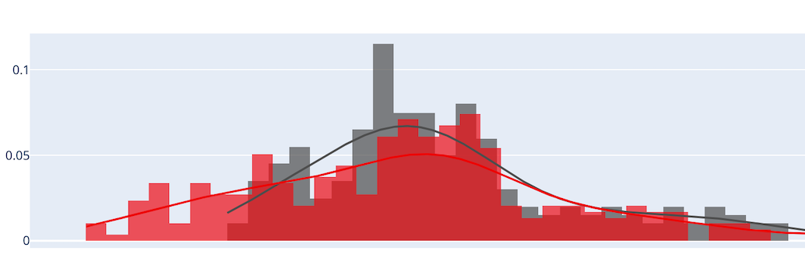
Analyse : former un modèle, quel type de modèle ?
De quel type est l'entrée ? (X)
Séquence de points en 2d
[123,34], [124,34], [124, 33], …
Plus des clics à des moments précis
[r, 1.2s], [l, 2.3s], …
La sortie y est un type d'aliment.
Rétroaction (y)
Résultat de la sélection des aliments
Prédiction multi-classes
Problèmes possibles
Classification, régression
Clustering, réduction de la dimensionnalité
Lequel?

Slide 27
Analyse : quel algorithme de classification fonctionne le mieux ?
Quel type de modèle pour la classification ?
Séparateur à Vaste Marge (SVM)
Garanties ThéoriqueS
Ne s'adapte pas bien aux grandes tailles d'entrée
Modèle linéaire
Le choix des aliments est-il une fonction linéaire du mouvement de la souris ?
Non
Forêt aléatoire
Taille du modèle?
Réseau de neurones
Plus dur à entraîner
Prend beaucoup de temps pour s'entraîner
Coûteux à entraîner et à faire tourner.

Slide 28
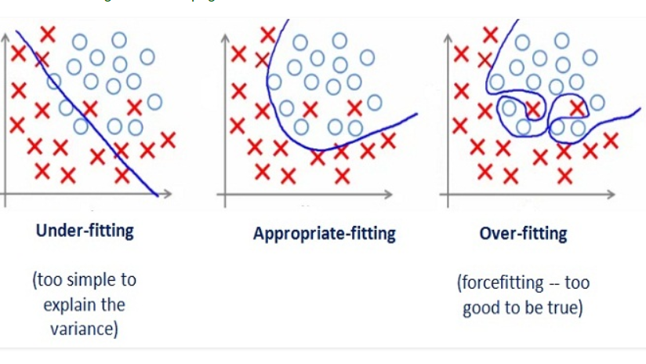
Sous-ajustement/sur-ajustement : le modèle s'adapte-t-il bien aux données ?
Sous-entraînement
Les modèles linéaires ont peu d'expressivité
Sur-entraînement
Le modèle a appris des cas particuliers
Ces cas particuliers ne font pas partie de la vraie distribution.
Comment savoir si l'entraînement est bon
Laissez de côté certaines données enregistrées pour les tests
Validation croisée
Comment obtenir un meilleur ajustement
Régularisation
Rasoir d'Occam : le modèle le plus simple qui explique les données est le meilleur.

Slide 29
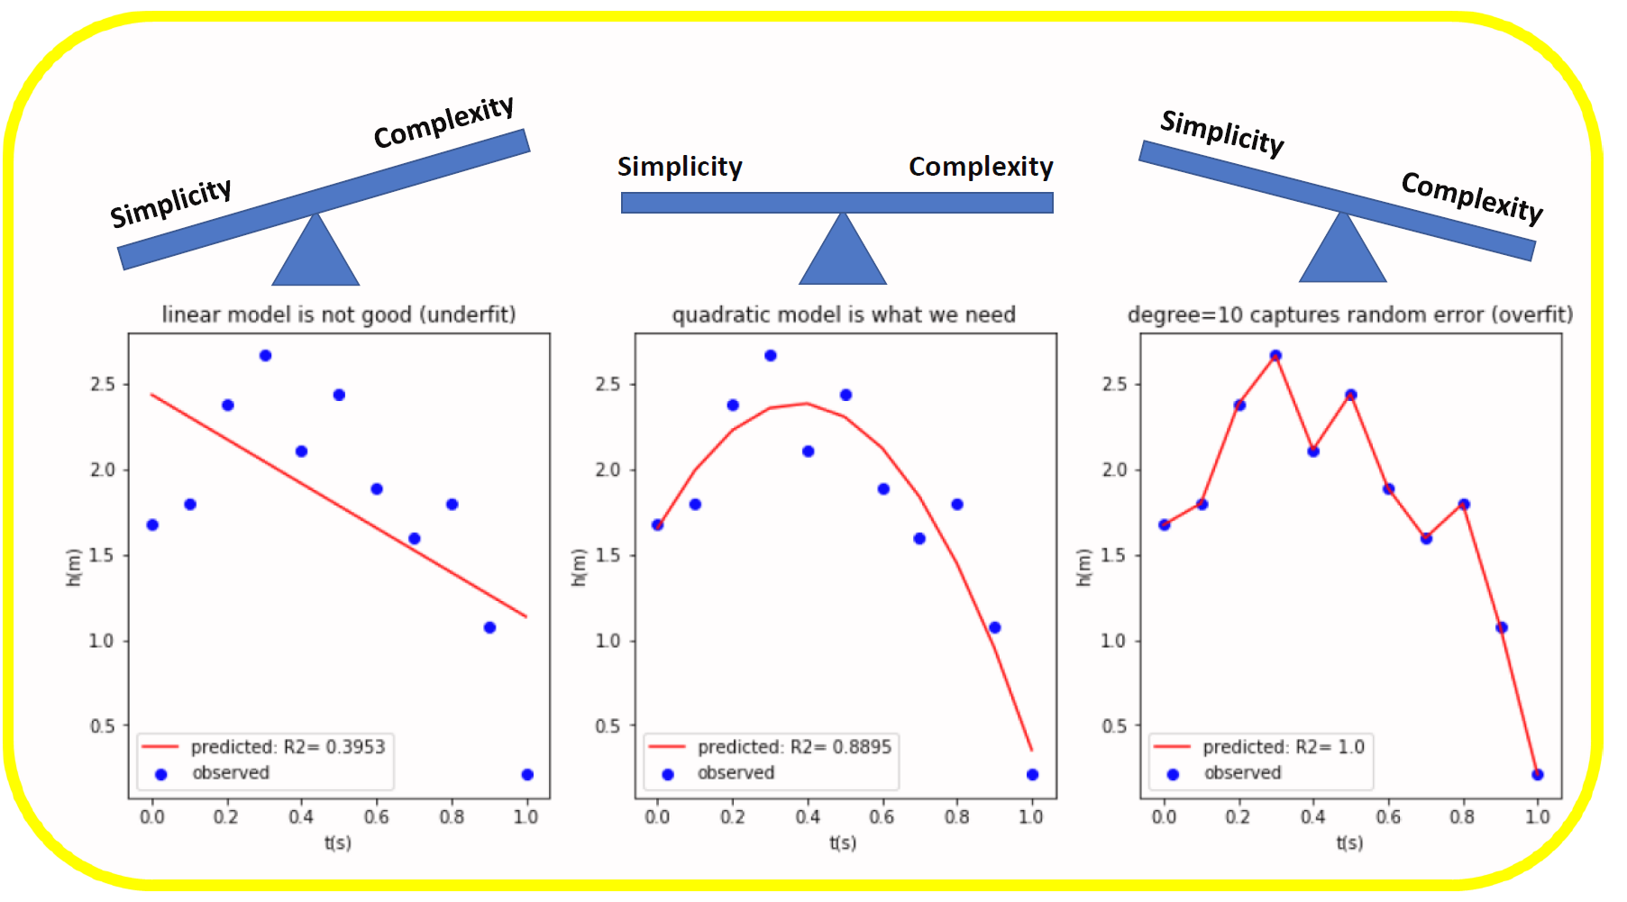
Complexité du modèle : et comment la mesurer
Arbres de décision
profondeur de l'arbre
Forêts aléatoires
nombres d'arbres
profondeurs des arbres.
Réseaux profonds
Nombre de paramètres
Nombre de couches

Slide 30
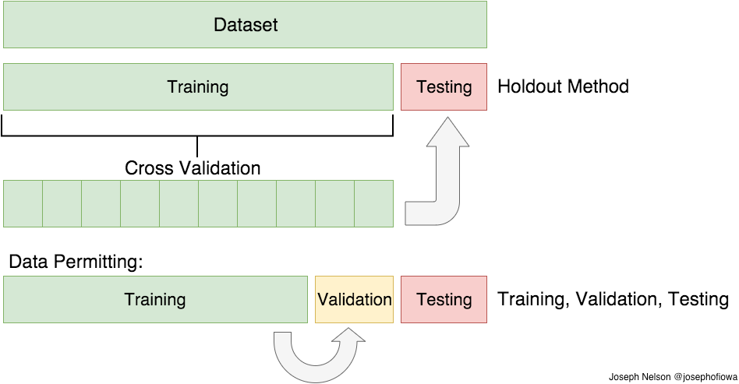
Pré-traitement et réglage du modèle
Le modèle est-il suffisamment performant ?
Nous pouvons souvent obtenir de meilleures performances.
Prétraiter les données
Comment diviser les données pour le test/la validation
Avons-nous suffisamment de données à diviser ?
Réglage du modèle :
Tous les modèles ont des hyper paramètres
Nombre d'arbres, grappes, paramètres
Essayez différentes valeurs de ces

Slide 31
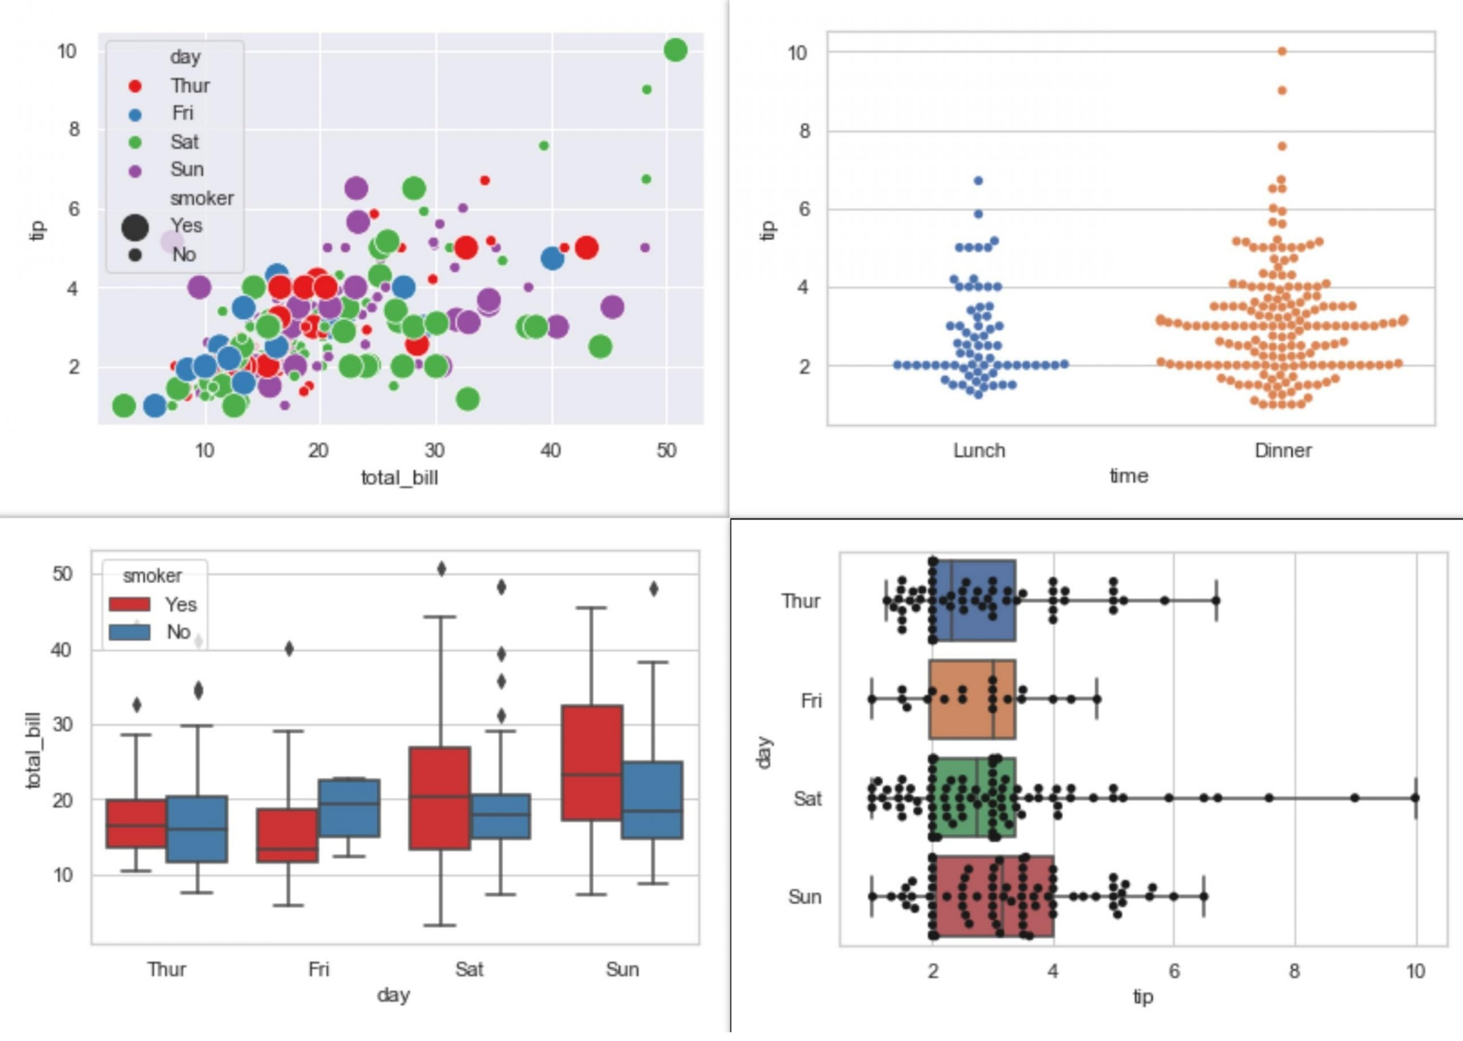
Visualisation des données
Comment montrer à nous-mêmes et aux autres que le modèle fonctionne
Exploration:
Y a-t-il d'autres tendances dans les données ?
Comment les trouver ?
Présentation:
La meilleure façon d'afficher l'exploration ?
Vous voulez une visualisation compacte avec peu de bruit
Visualisations avancées :
Visualisation multimodale
Visualisations interactives
Les pièges de la visualisation

Slide 32
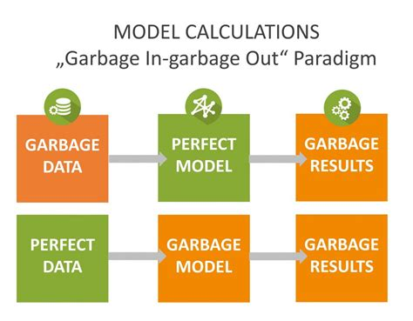
Prétraitement et augmentation des données
Comment pouvons-nous préparer les données pour faciliter le travail des modèles
Prétraitement :
Données/Modèles poubelles ⇒ prédictions poubelles
Traiter les données pour éliminer les ordures
Augmentation:
Mise à l'échelle des données
Autres méthodes ????

Slide 33
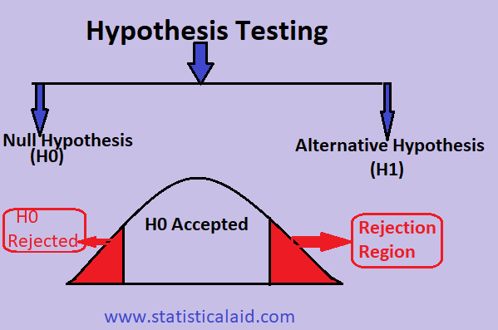
Test d'hypothèse : Ayez confiance en votre modèle
Dans quelle mesure sommes-nous confiants dans nos résultats ?
Tests d'hypothèses
Test statistique de vraisemblance
Vs hypothèse nulle
Méthodes
Simulation directe
mélanger
Amorçage
Validation croisée

Slide 34
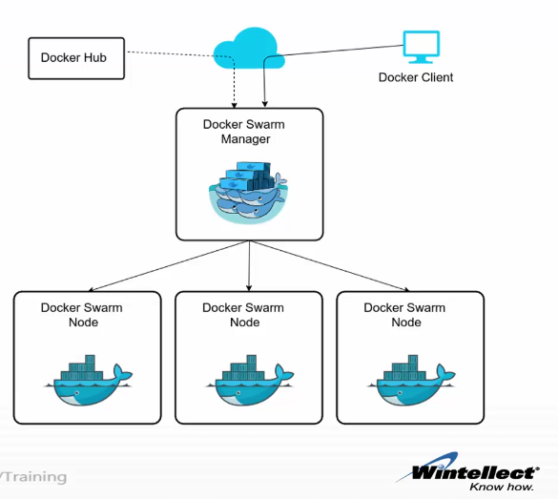
Virtualisation avec Docker : code portable et reproductible
Déployer le code sur les serveurs de l'entreprise
Comment rendre cela facile ?
Machines virtuelles (VM) :
Simulez un tout nouveau système d'exploitation sur un système existant
Copiez cette configuration sur plusieurs ordinateurs
Docker:
Un écosystème de VM légères
Facile à partager avec d'autres et à déployer
Utile pour la recherche d'hyper-paramètres
Reproduire votre code sur plusieurs ordinateurs

Slide 35

Mise à l'échelle : suivi des expériences
Lorsque vous travaillez à grande échelle, vous devez vous organiser à grande échelle
Qu'est-ce que le passage à l'échelle :
Vos expériences sont dans le cloud
Vos données sont dans le cloud
Vous devez analyser les résultats
Suivi des expériences :
Vérifier les expériences pendant leur exécution
Effectuer une exploration et une analyse supplémentaires
Reproduire une expérience ?????

Slide 36

Apprentissage matériel et distribué
Quel matériel devrions-nous acheter pour exécuter notre algorithme ?
Faut justifier ça au patron
Matériel:
Traitement d'image?
Combien de requêtes/minute ?
Pouvons-nous optimiser pour économiser.
Distribuer:
Quel ordinateur cloud utiliser ?
Dépend des hypothèses du modèle

Slide 37
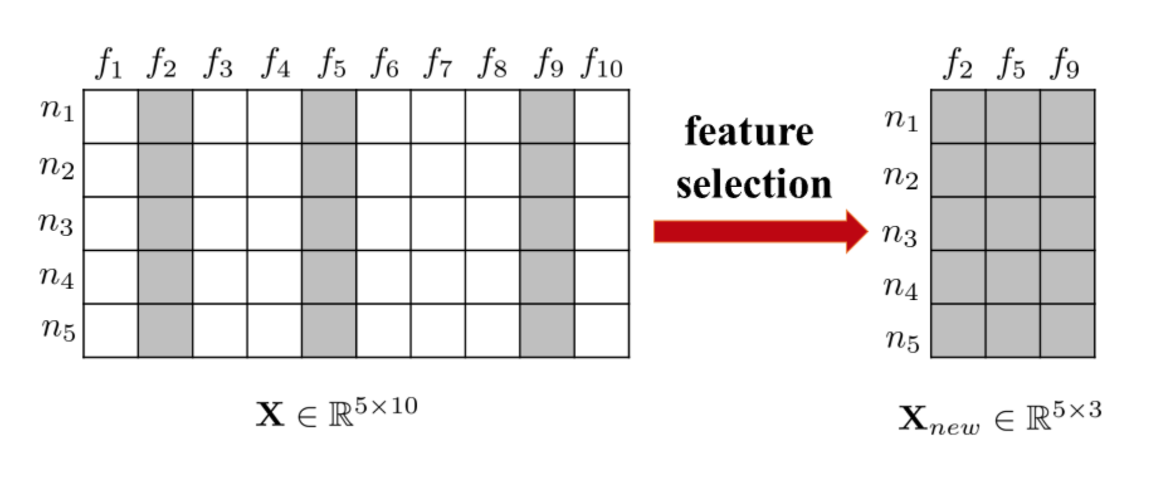
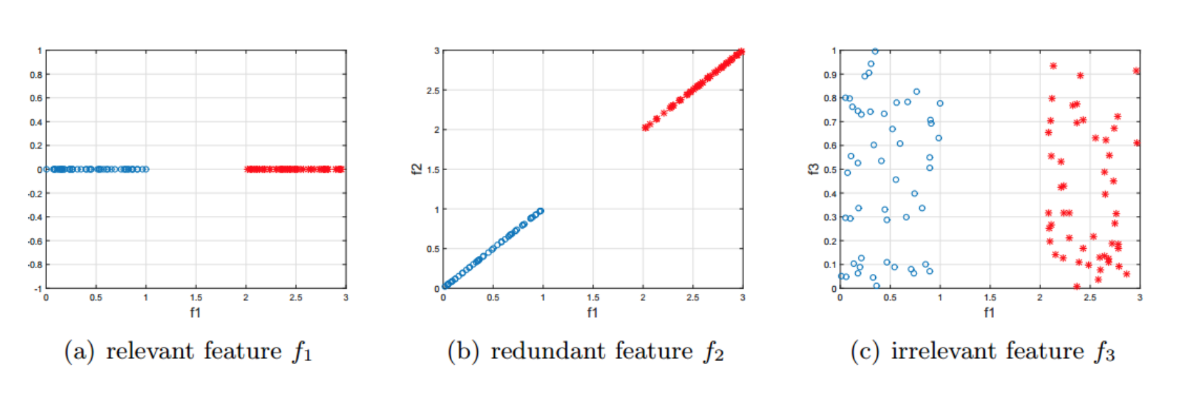
Ingénierie des caractéristiques : sélectionner de meilleures caractéristiques
Toutes les caractéristiques ne sont pas égales, utilisez les meilleures
Rappel: problème de prédiction de repas
Qu'est-ce qu'une caractéristique:
X = [123,34], [124,34], [124, 33]
Peut-être que les 10 dernières valeurs de X fonctionnent le mieux
Sélection:
Réduire la taille d'entrée
Peut-être utiliser un modèle d'apprentissage plus simple

Slide 38
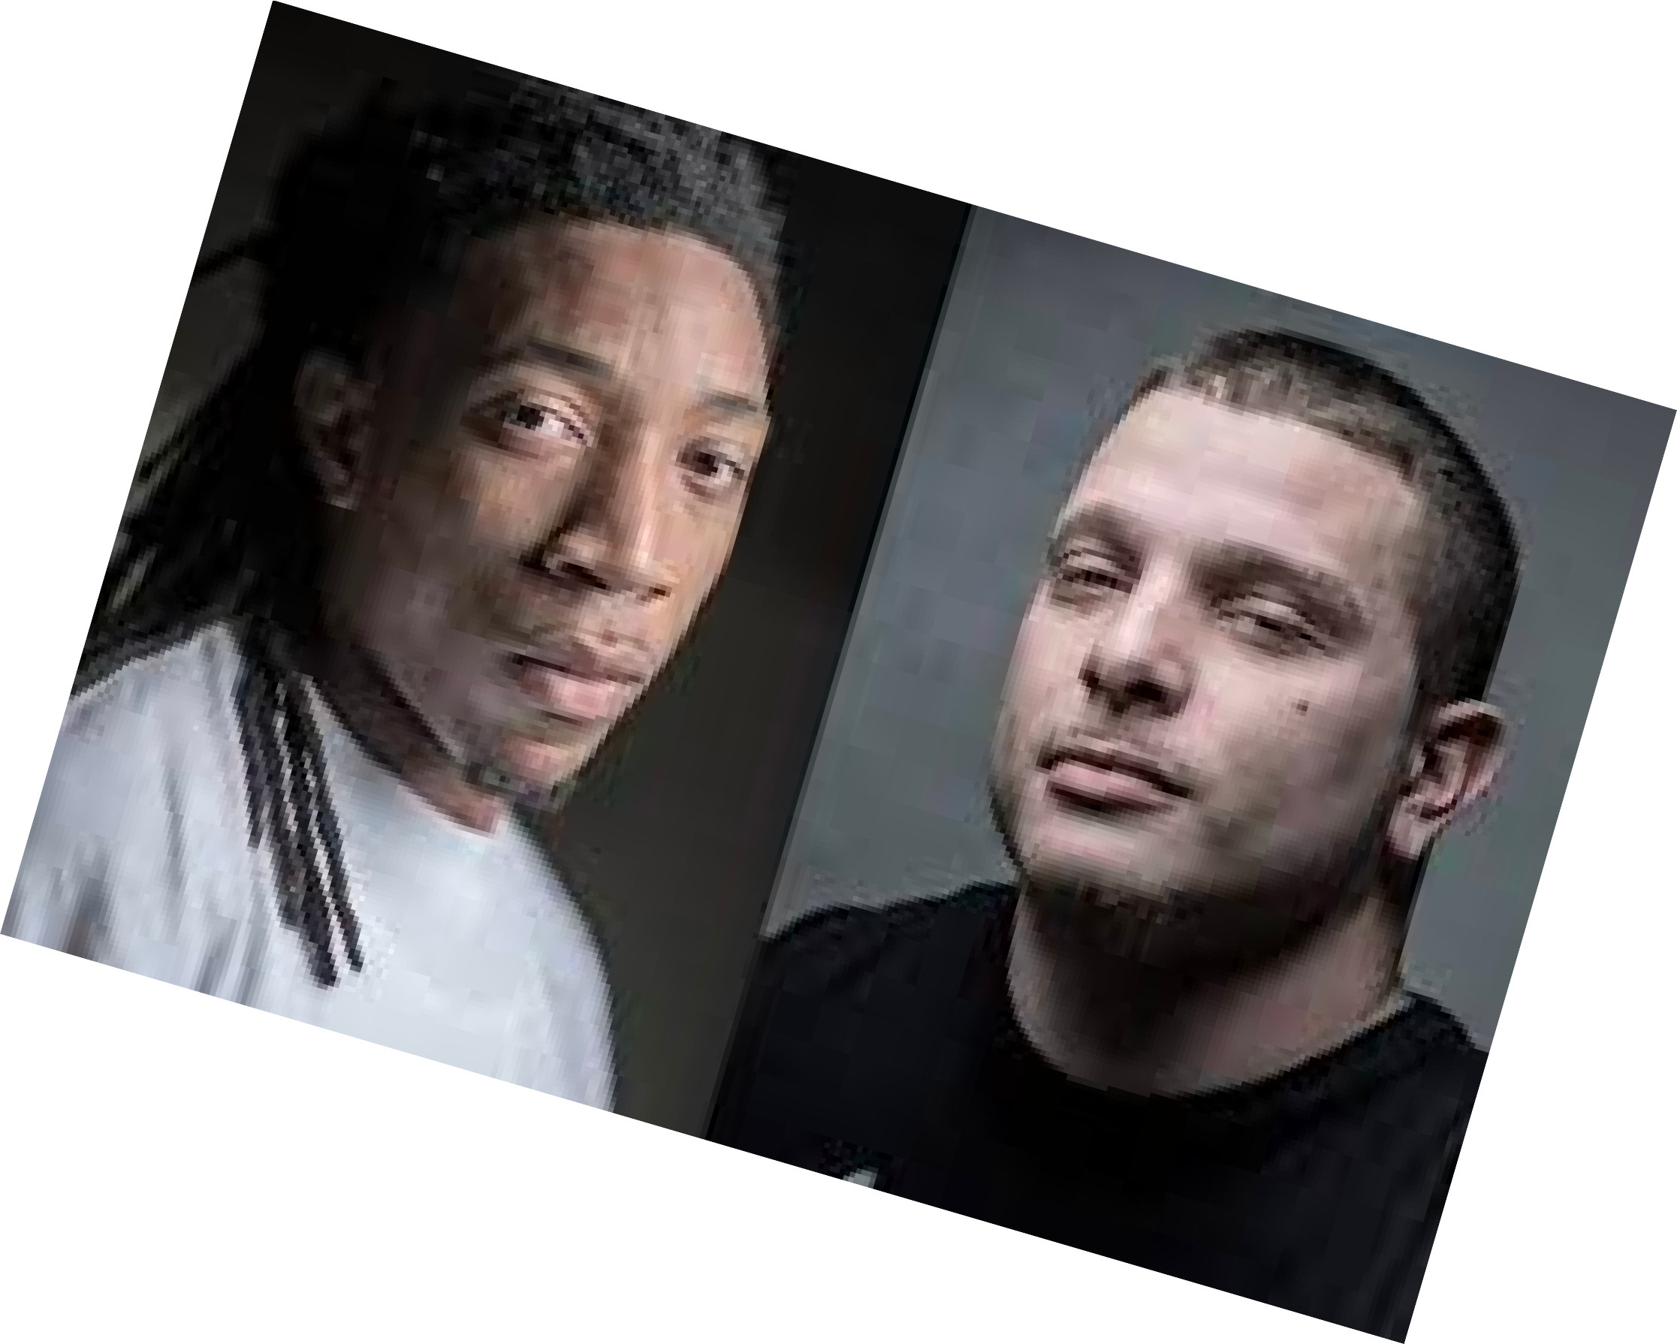
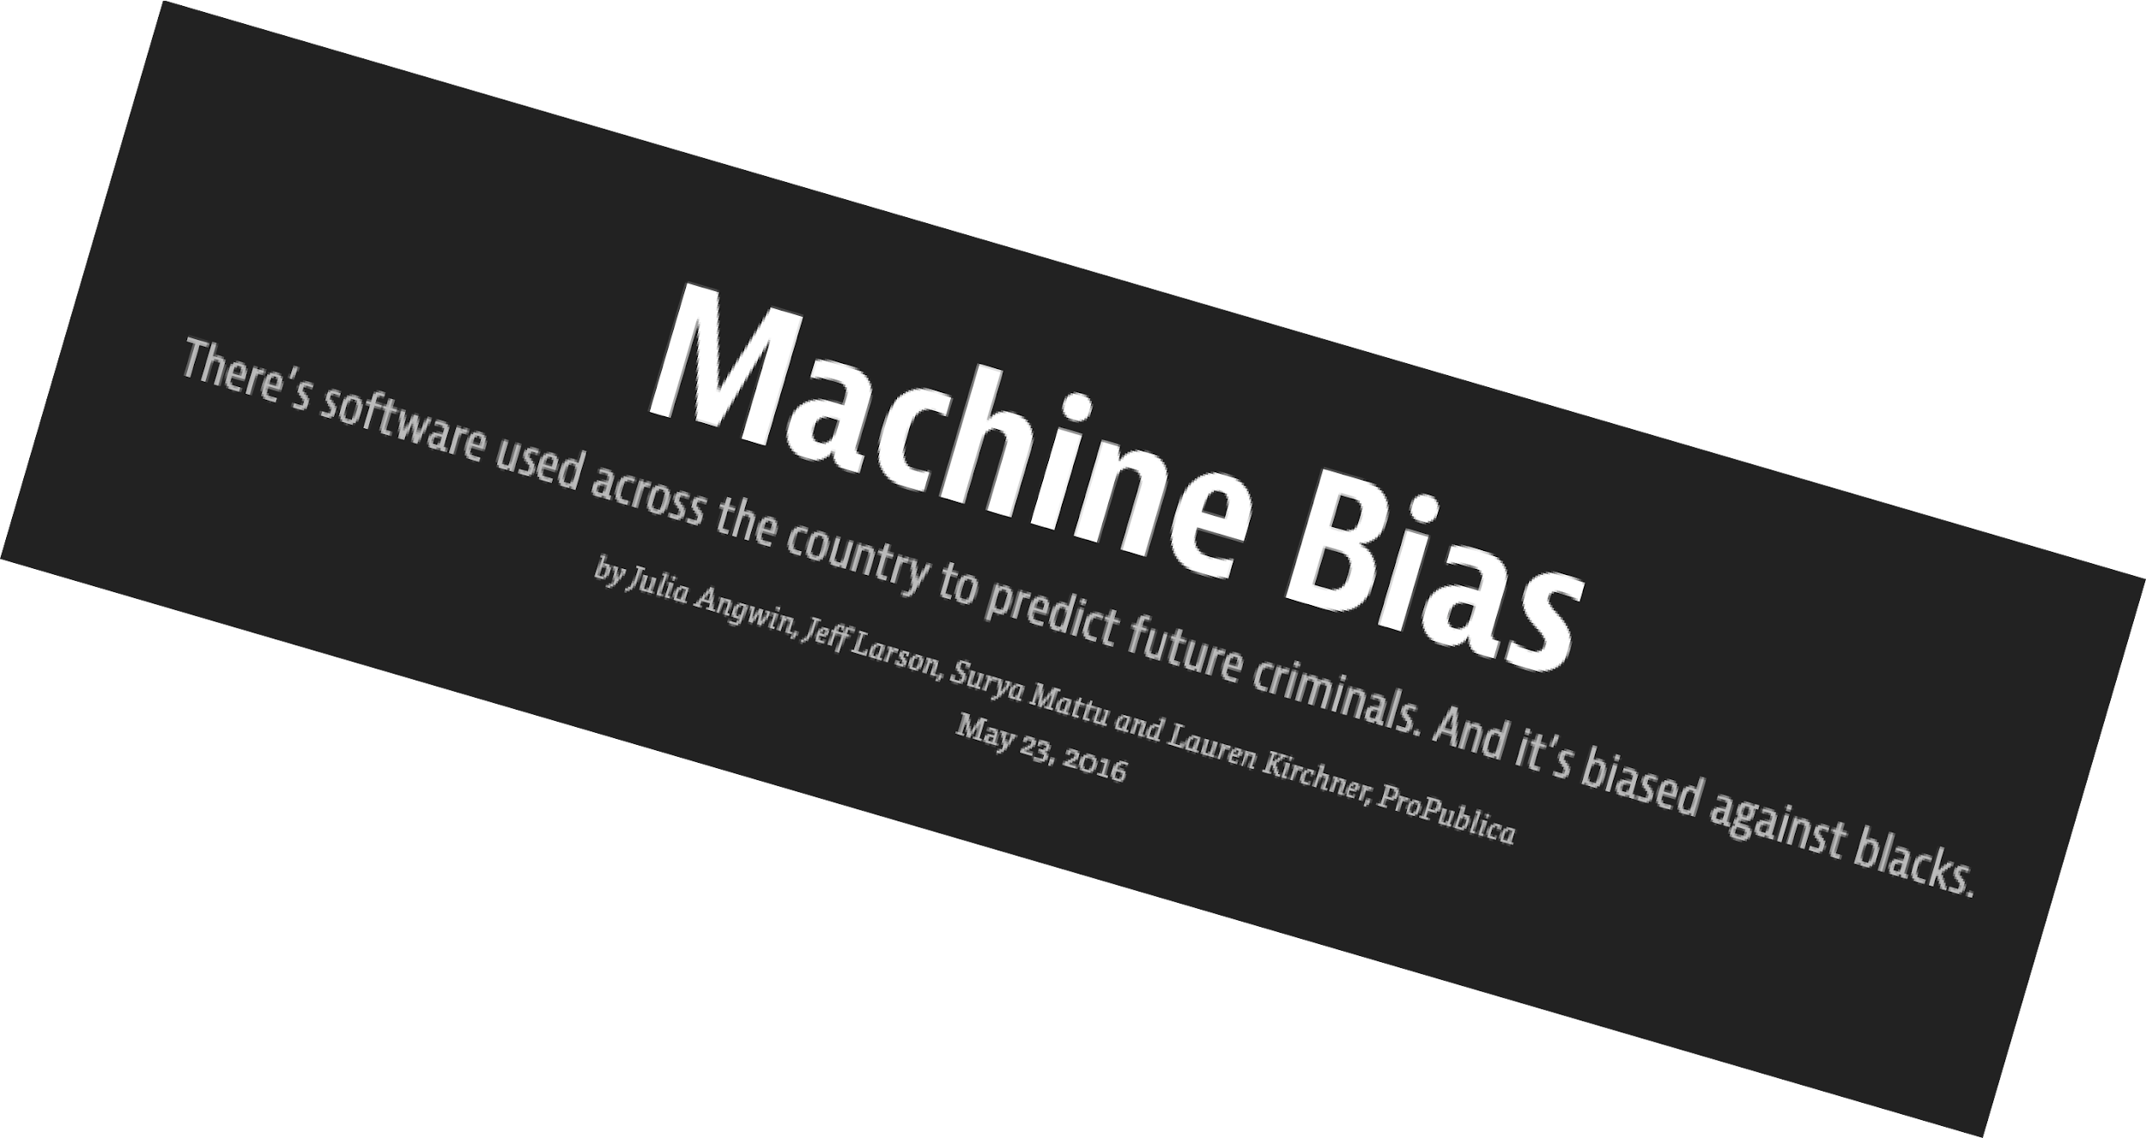
Biais algorithmique
Comment savons-nous que les prévisions sont justes ?
Les données sont-elles vraiment équitables ?
Biais:
Les données sont collectées par des personnes
Certains groupes apparaissent plus souvent dans les données
Les personnes avec plus de $$$ utilisent plus souvent le système de commande en ligne
Équité:
Comprendre les effets de ces problèmes
Rendez votre modèle et vos données plus équitables
Éviter d'amplifier les biais historiques

Slide 39
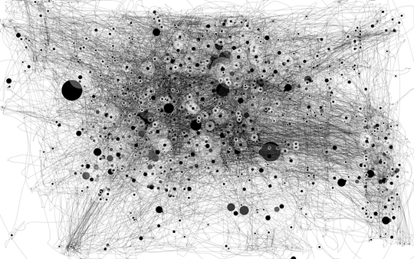
Données d'images : Changement de représentation ?
Quelle est la meilleure façon de traiter les données ?
Comme texte/image/graphique ?
Conversion de données :
Le traitement d'image est puissant
Convertir des données en images.
[123,34], [124,34], [124, 33] -> image
Autres représentations :
Beaucoup de choses peuvent être converties en images
Les images occupent de l'espace sur le disque
Compromis entre le temps de traitement et l'espace disque

Slide 40
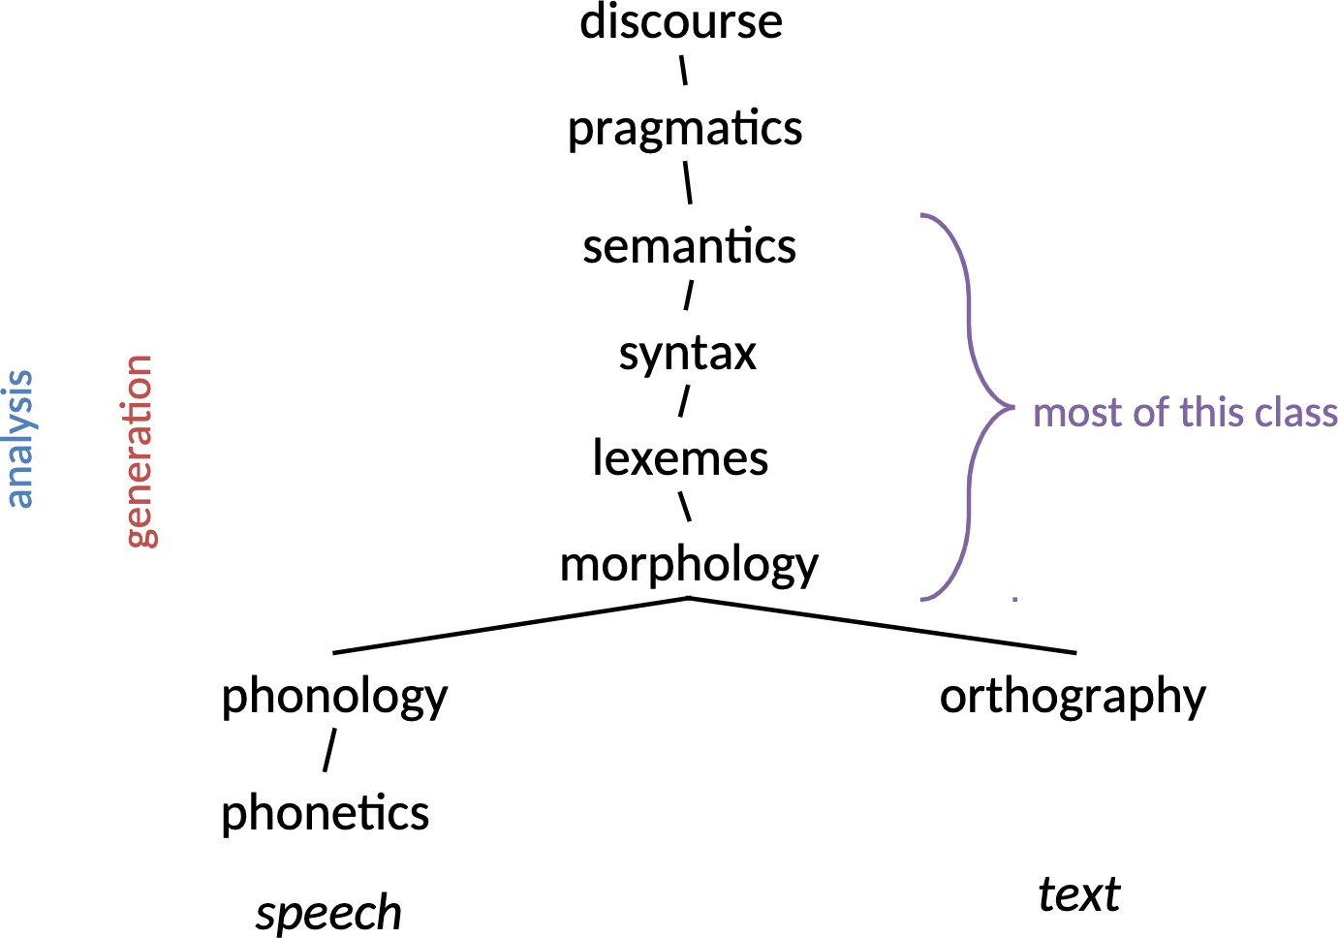
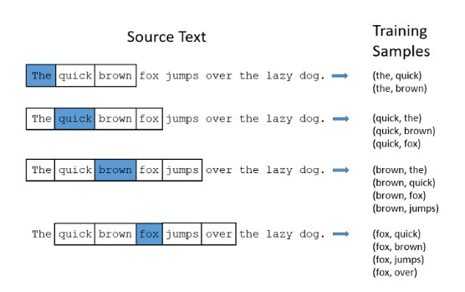
Données de texte
Particularités du texte
Tâches standards
prétraitement
difficultées:
ambiguïté syntaxique
importance du contexte
Polysémie
Modèles probabilistes
NGrams
Techniques de plongement lexical
SVD (Décomposition en valeurs singulières)
Word2Vec
GloVe

Slide 41
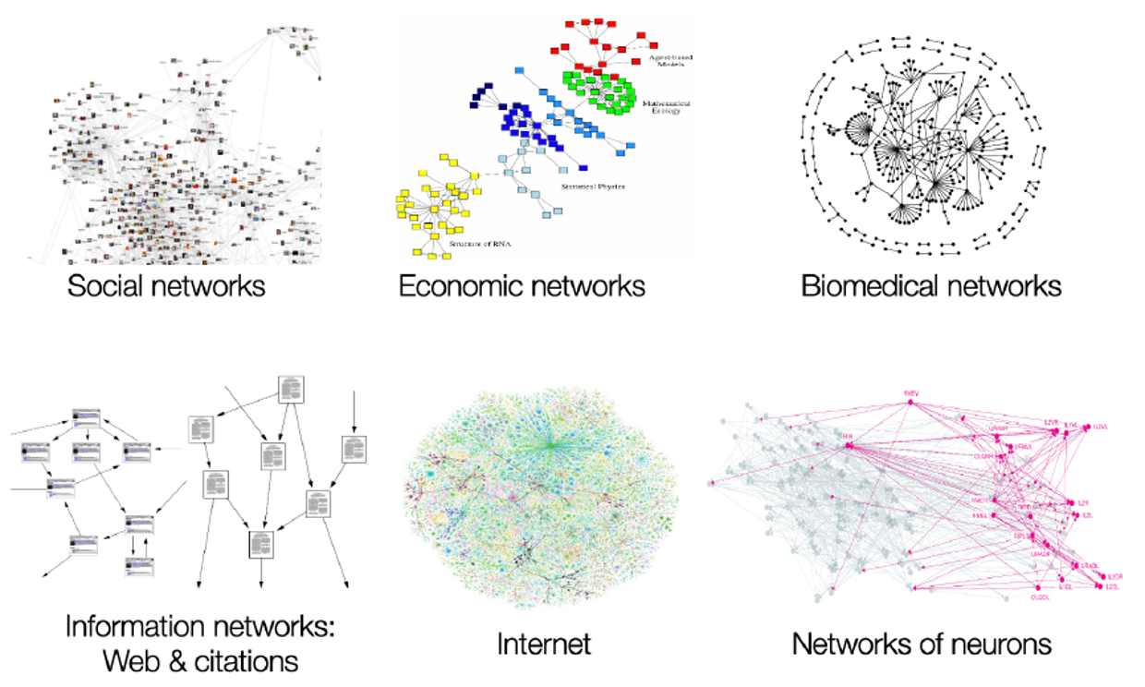
Données de Graphes
Particularité des graphes
Tâches standard
représentation
matrice d'adjacence, Laplacien
Techniques de plongement de noeuds
par similarité de noeuds
marche aléatoires

Slide 42
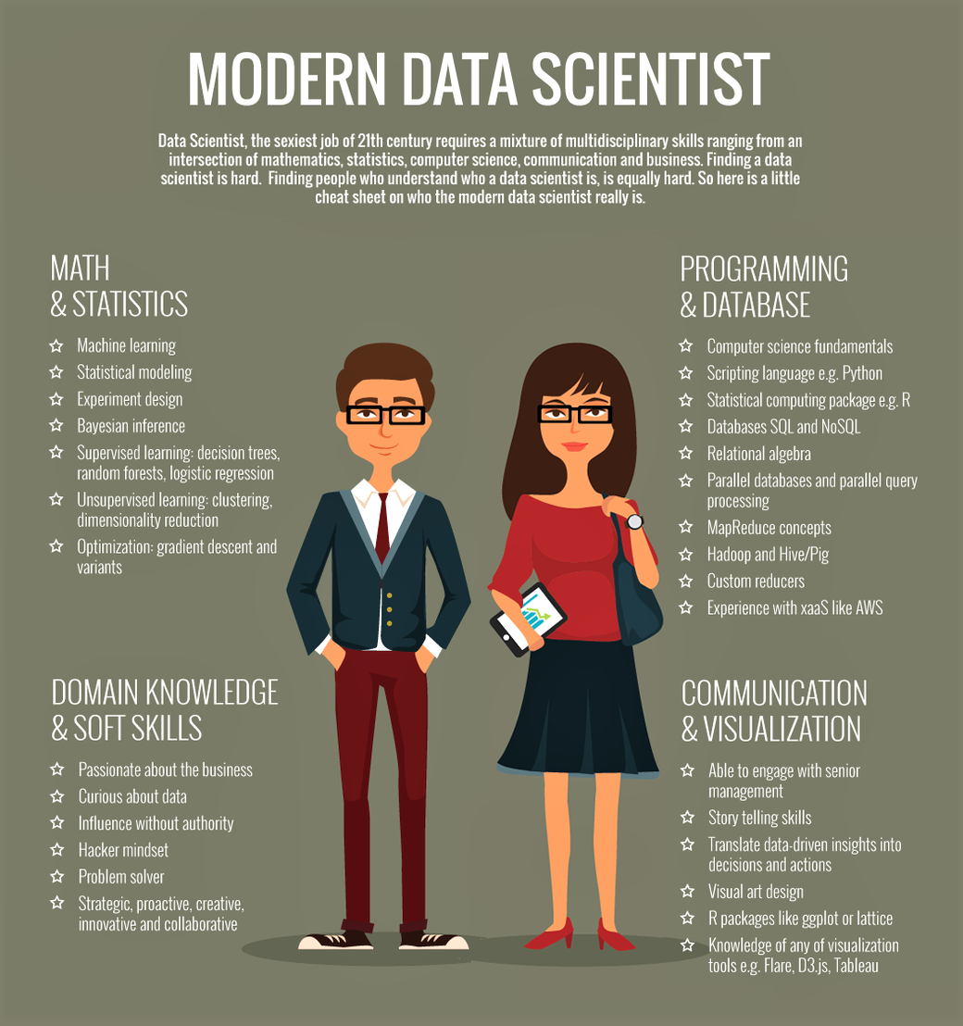
La science des données nécessite des compétences diverses

Slide 43
Retour à ce qu'est la science des données
Source : https://www.datasciencecourse.org/slides/intro.pdf

Slide 44
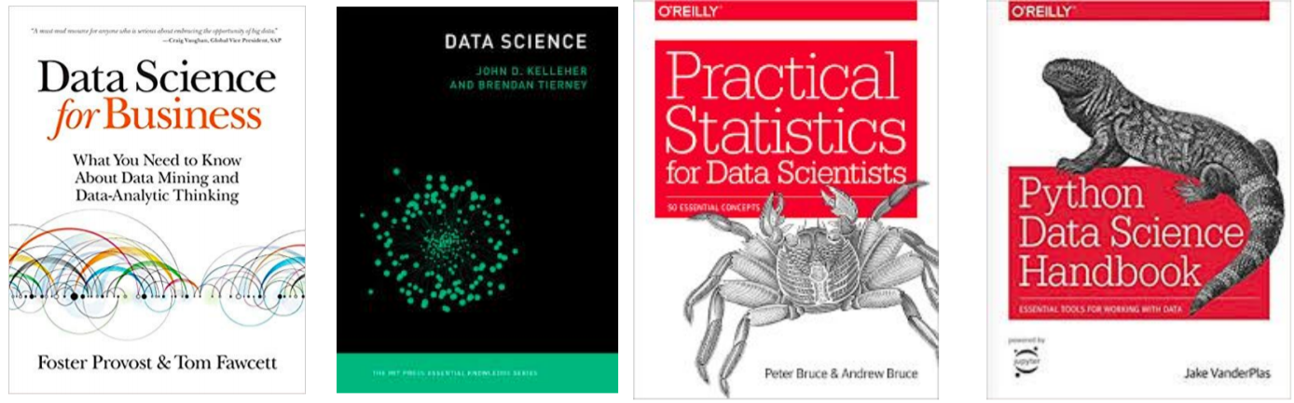
Ressources utiles
Livres : apprentissage statistique, manuel Python, introduction à la science des données
Cours en ligne : freeCodeCamp , Harvard CS109
Examen de la science des données de Harvard

Slide 45
Ressources
Certains contenus de (https://ucbrise.github.io/cs294-ai-sys-sp22/,
https://fullstackdeeplearning.com/spring2021/,
https://stanford-cs329s.github.io/).

